Slide 1

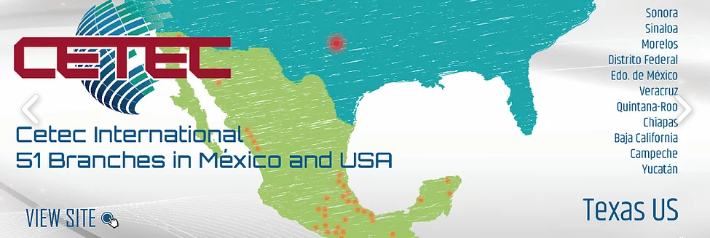

Slide 2

Problema
Deseo llevar la información de mi casa a mi oficina, pero no tengo internet en casa.¿ Cómo lo puedo realizar?

Slide 3
Memoria flash y seguridad antivirus
CLASE 11

Slide 4


Unidades Electrónicas
Unidades de almacenamiento electrónico que permite grabar, ver y borrar información.
Ejemplo:
  Memorias Flash

Slide 5
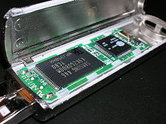
Memoria flash
Permite la lectura y escritura de múltiples posiciones de memoria en la misma operación. Gracias a ello, la tecnología flash, siempre mediante impulsos eléctricos, permite velocidades de funcionamiento muy altas.

Slide 6
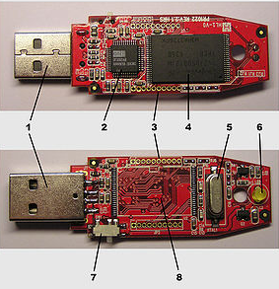
Componentes Internos
Conector USB
Dispositivo de control de almacenamiento
Puntos de Prueba
Circuito de Memoria Flash
LED
Interruptor contra escritura
Espacio para segundo circuito

Slide 7
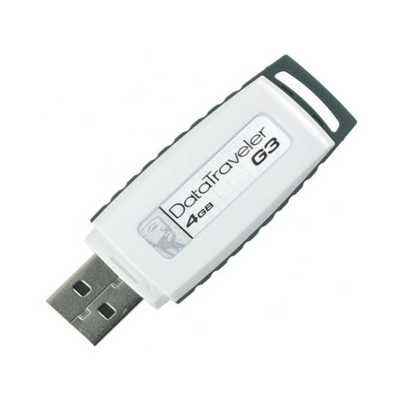
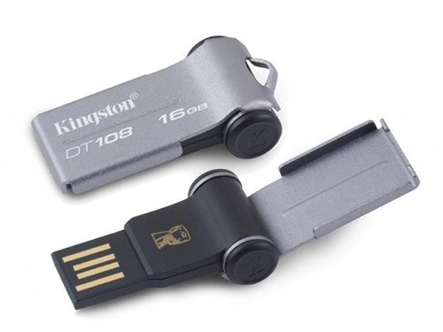
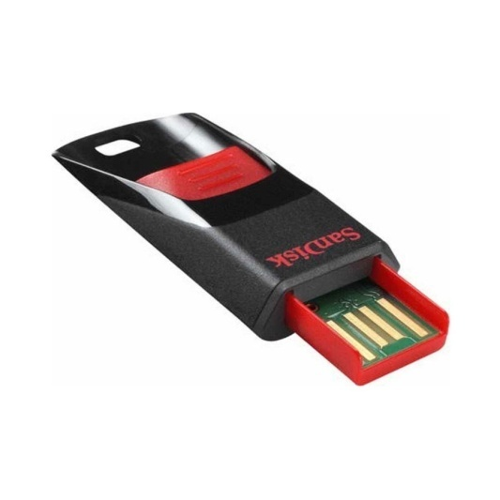
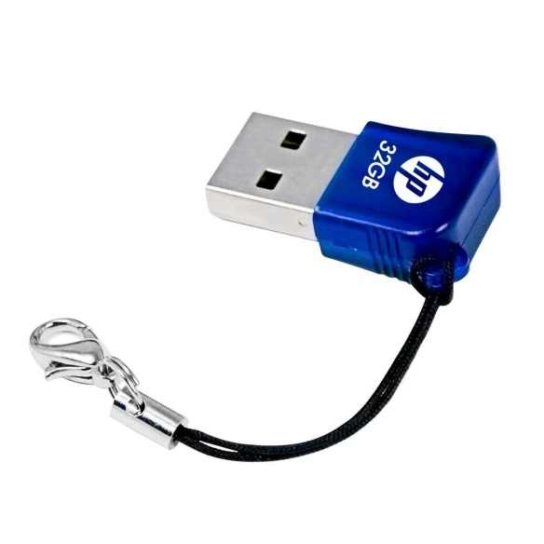
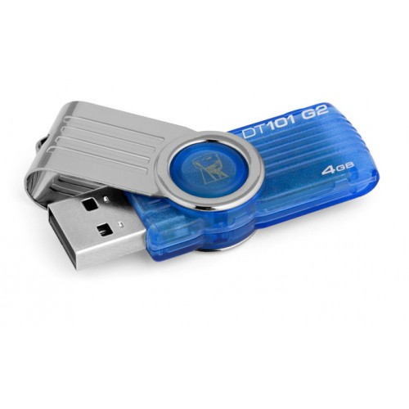
Diseños de memorias

Slide 8
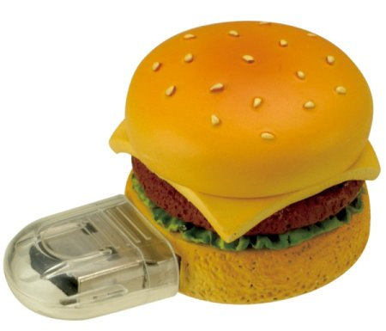
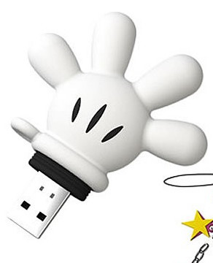
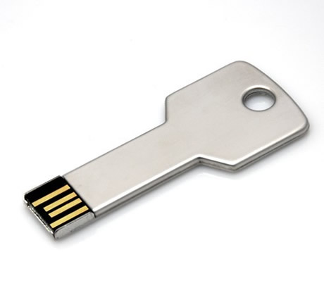
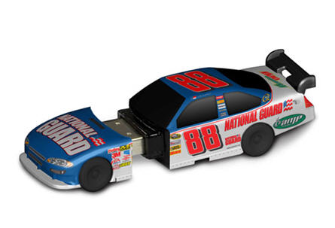
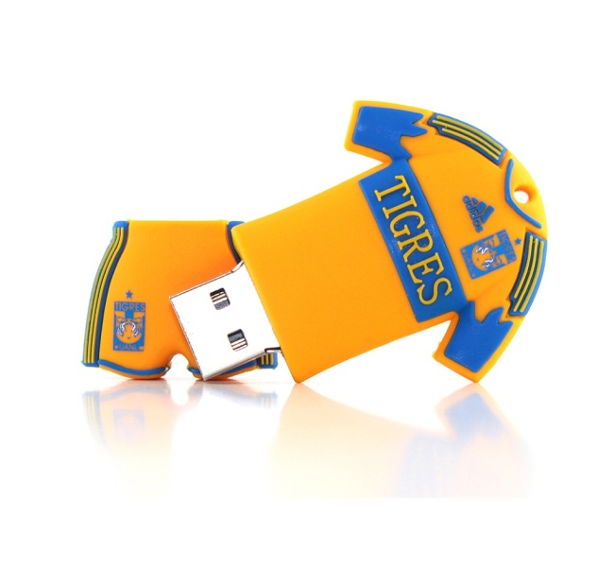
Diseños de memorias

Slide 9
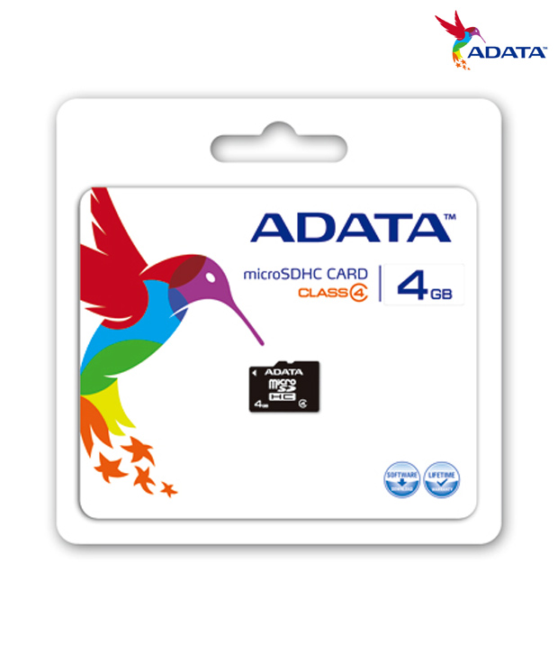
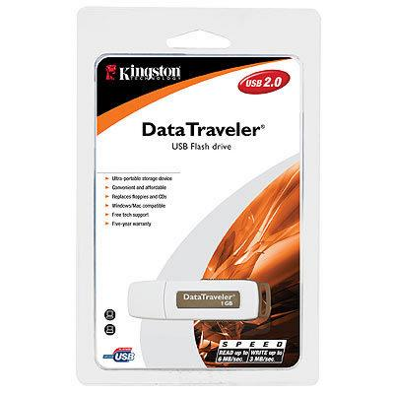
Marcas
Kingston
Adata
Scandisk
LG
HP
Samsung

Slide 10
Capacidades
1GB
2GB
4 GB
8 GB
16 GB
32 GB
64 GB

Slide 11
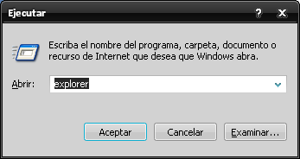
EQUIPO

Slide 12
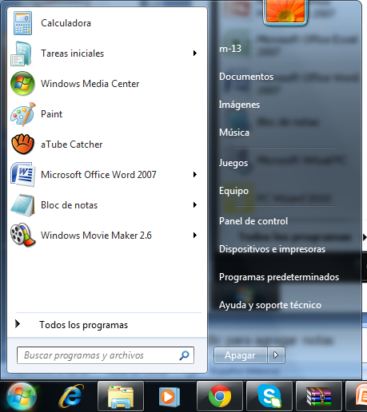
EQUIPO

Slide 13
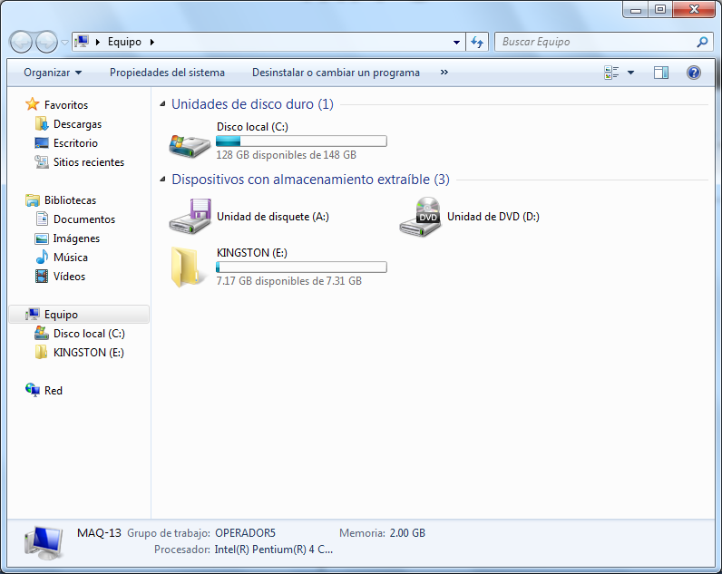
EQUIPO

Slide 14
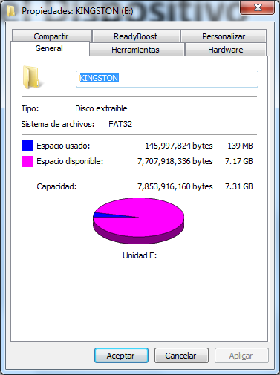
Propiedades del Dispositivo

Slide 15
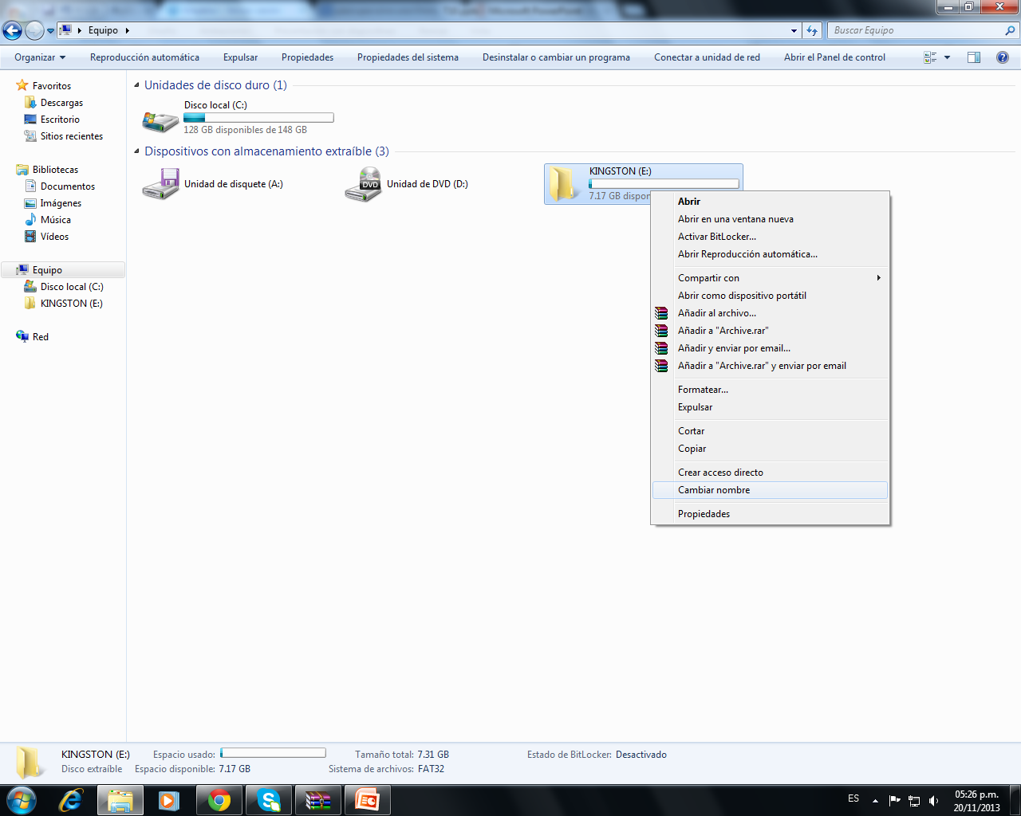
Personalizar USB

Slide 16

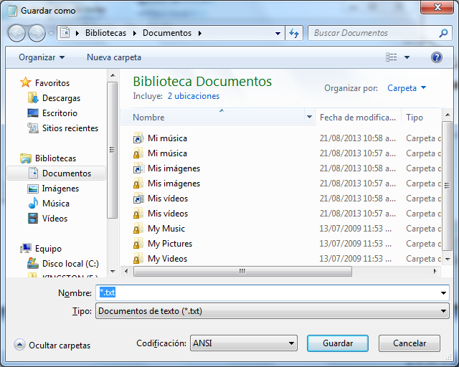
Guardar Información

Slide 17
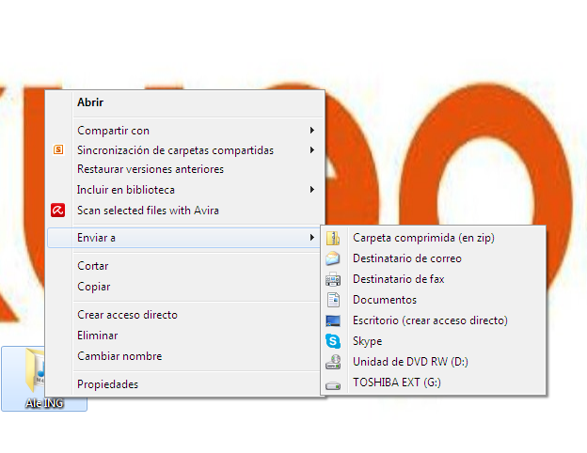
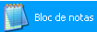
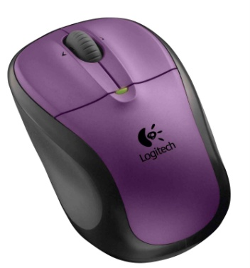
Guardar Información

Slide 18

Análisis antivirus

Slide 19


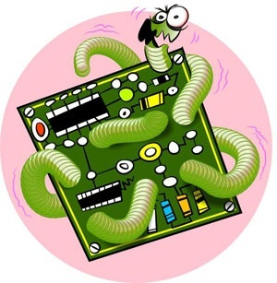
Definición
Un virus informático es un programa que tiene por objeto alterar el normal funcionamiento de la computadora, sin el permiso o el conocimiento del usuario.

Slide 20


Definición
Un antivirus informático Programa informático específicamente diseñado para detectar, bloquear y eliminar códigos maliciosos.

Slide 21



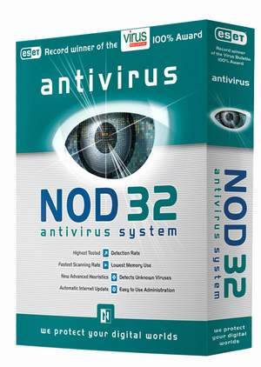





CLAM

Slide 22


Objetivos principales de un antivirus
Detectar
Vacunar
Eliminar
Mover a cuarentena

Slide 23
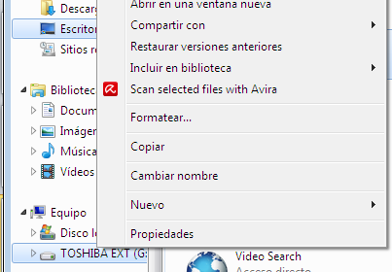
Análisis

Slide 24
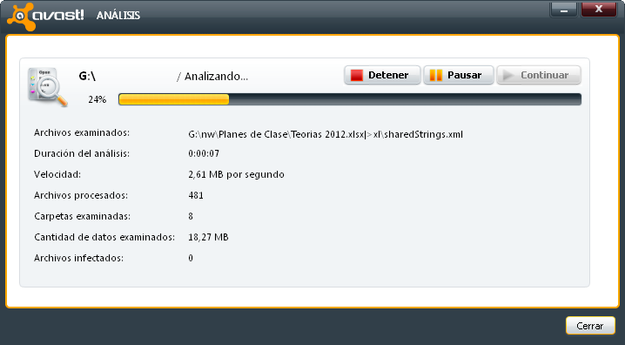
Análisis

Slide 25

¿Dudas?

Slide 26


Objetivo

Slide 27
Resolución del
Problema
Deseo llevar la información de mi casa a mi oficina, pero no tengo internet en casa.¿ Cómo lo puedo realizar?

Slide 28

¿Qué vamos a ver en práctica?

Slide 29

Evaluación Parcial 5

Slide 30
Caso Práctico
Al conectar mi USB el equipo la detecta como una carpeta. ¿Por qué sucede esto?

Slide 31


